Slide 1



PORTAS LÓGICAS PRINCIPAIS
AND
Profª. Carmen Propp
ELETRÔNICA DIGITAL I

Slide 2
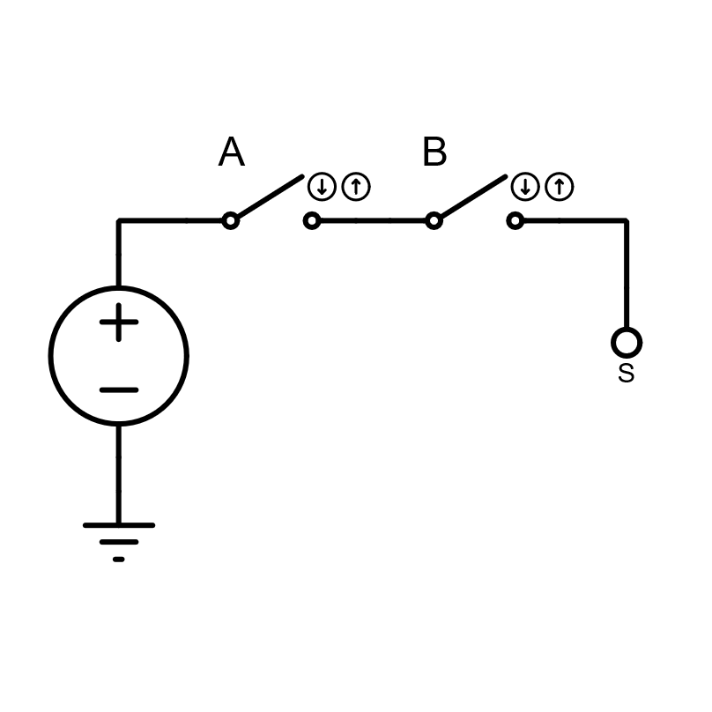





PORTA AND
É aquela que executa a função de multiplicação entre as variaveis de entrada. Somente sairá o valor 1 na saída, quando ambas entradas forem iguais a 1.
Expressão booleana: $S=A∗B$
A | B | S
0 | 0 | 0
0 | 1 | 0
1 | 0 | 0
1 | 1 | 1
CIRCUITO EQUIVALENTE

Slide 3
OBRIGADO PELA ATENÇÃO!
Produzido por: Tec. E.E Vinicus Moraes

